Slide 1
Voiman ja liikkeen muutoksen yhteys

Slide 2
Labra
Negatiivinen kiihtyvyys
Tulosten tarkkuus

Slide 3
Massan hitaus
Suurempi massa vastustaa kiihtyvyyttä, eli saman kiihtyvyyden aikaansaamiseksi tarvitaan suurempi voima
Massan hitaus selittää myös miksi auton kääntyessä tuntuu kuin jokin voima vetäisi ulkokaarteeseen
Todellisuudessa on vain voima joka vetää sisäkaarretta kohti

Slide 4
Liikkeen muuttuminen ja ulkoinen voima
Liikkeen muuttuminen vaatii ulkoisen voiman
Systeemin sisäiset voimat (esim. polttomoottorin aiheuttama vääntö) eivät aiheuta kiihtyvyyttä

Slide 5
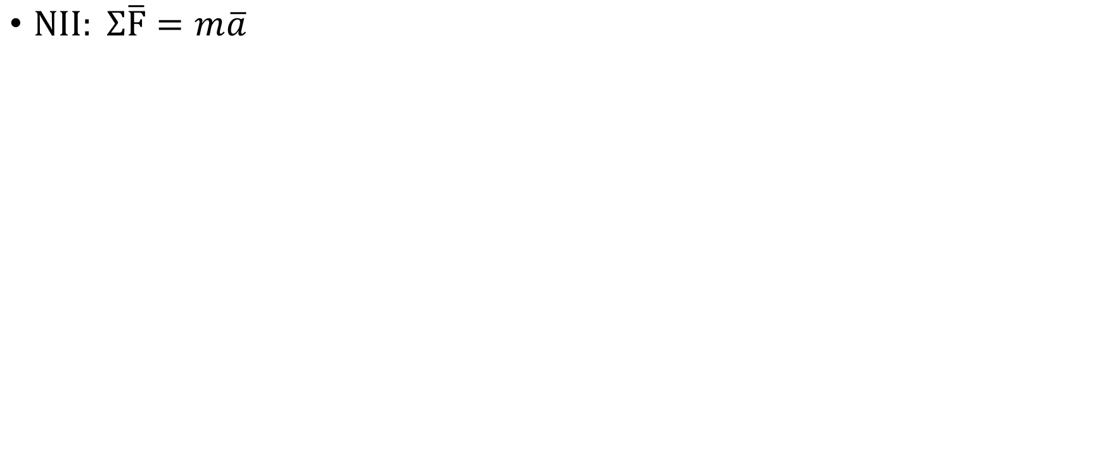
Newtonin toinen laki
$NII: Σ\overline{F}=m\overline{a}$

Slide 6
kokonaisvoima
Voimien yhteisvaikutusta kutsutaan kokonaisvoimaksi
Kokonaisvoima aiheuttaa kiihtyvyyden
Kokonaisvoima saadaan vektorisummana

Slide 7
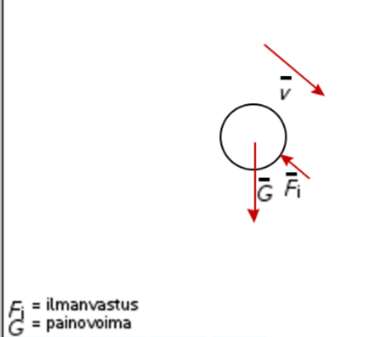
voimakuviot

Slide 8
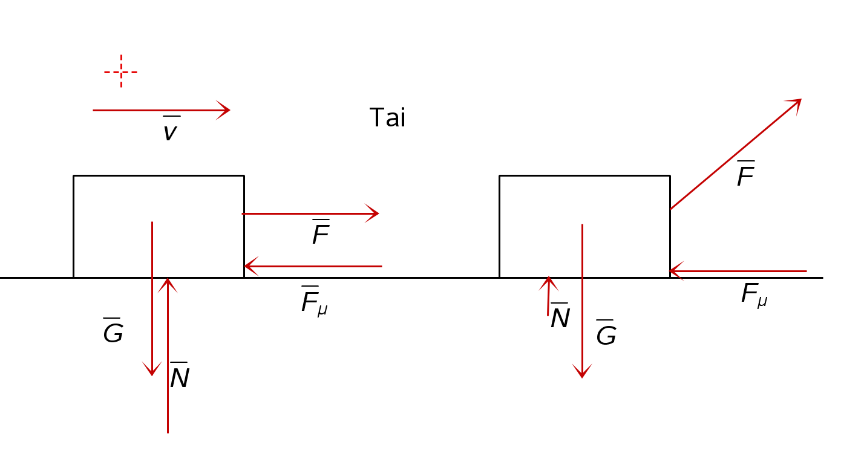
Lasta vedetään vakionopeudella

Slide 9
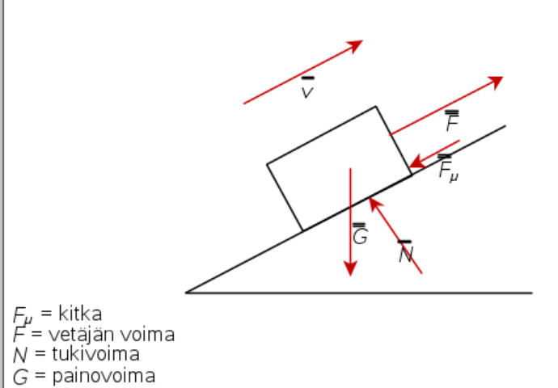

Slide 10
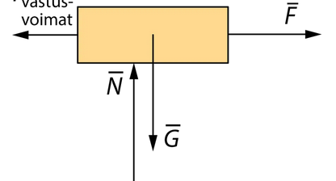
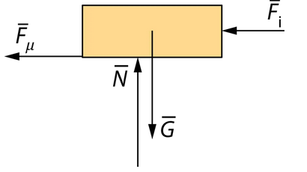
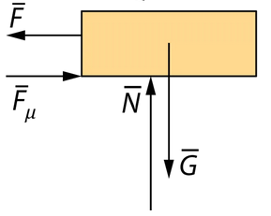
Voimakuvioiden tulkintaa

Slide 11
Esim 2. nopeuden kuvaaja ja kokonaisvoima
1 | 10,8
2 | 10,3
3 | 9,9
4 | 9,6
5 | 9,2
6 | 9
7 | 8,7
8 | 8,5
9 | 8,3
10 | 8,1
11 | 7,9
12 | 7,8
13 | 7,6

Slide 12
Tehtäviä
6-3, 6-5, 6-6, 6-9, 6-12

